Slide 1
统一建模语言UML
——面向对象分析设计(OOAD)工具

Slide 2
主要内容
软件建模
UML的定义及特点
UML的建模机制
UML主要的图

Slide 3
软件建模
什么是模型？
模型就是现实世界的简化和抽象

Slide 4
软件建模
为什么要建模？
建模是为软件开发服务的，为了更好地理解正在开发的系统。
注意：模型是用来交流沟通的，因此仅当需要时才构建它。切忌：“为了建模而建模”。
建立有效的模型是避免软件项目开发失败的有效途径!!

Slide 5
软件建模
建模原则
准确：模型必须反映真实情况。选择建立什么样的模型对如何发现和解决问题具有重要的影响。
分层：必须有不同的模型以不同的抽象程度反映系统不同的侧面。
分治：软件系统是复杂的，对于软件模型的任意一个侧面，不可能用一个模型来反映。
标准：模型必须在某种程度上是通用的。

Slide 6
软件建模
正确认识建模方法论
方法论 | 时代背景 | 建模要点
程序=数据结构+算法 | 出现于20世纪50~60年代，软件开发主要解决的是科学计算问题，Fortran语言是代表 | 选择合适的数据结构和算法是解决此类问题的关键
结构化分析与设计： 程序=函数+调用 | 出现于20世纪60~70年代，解决一些与数据处理相关的问题，例如计费等。C语言是代表 | 关键点有两个：一是确定有哪些数据，格式是什么，如何存储——E/R模型；二是确定数据的加工、处理过程——DFD图
面向对象分析与设计： 程序=对象+消息 | 出现于20世纪80~90年代，信息系统涵盖了更多业务过程 | 数据并不再是唯一的视角，事（业务流程）、人的视角越来越重要——UML建模

Slide 7

UML定义及特点
UML的定义
Unified Modeling Lanuage 统一建模语言
UML是一种绘制软件蓝图的标准语言，可以使用UML对软件密集型系统的制品进行以下工作：
可视化（visualizing）
详述 （specifying）
构造 （constructing）
文档化（documenting）

Slide 8
UML定义及特点
UML的版本
1997年，对象管理组织（OMG）采纳UML为其标准建模语言，UML 1.1正式成为业界标准。
UML经历了1.2，1.3，1.4以及2.0的版本。
目前最新版本2.5（2017年，标准演化了20年）。

Slide 9
UML定义及特点
UML的特点
统一标准：已成为面向对象标准化的统一建模语言。
面向对象
可视化、表示能力强大
独立于过程
概念明确，建模表示法简洁，图形结构清晰，容易掌握使用。

Slide 10
UML建模机制
UML 2.0 建模机制
13种图模型，分为结构图和行为图
结构图：显示系统及其部件在不同抽象和实现级别上的静态结构以及它们如何相互关联
行为图：显示系统中对象的动态行为，可以将其描述为系统随时间的一系列更改

Slide 11
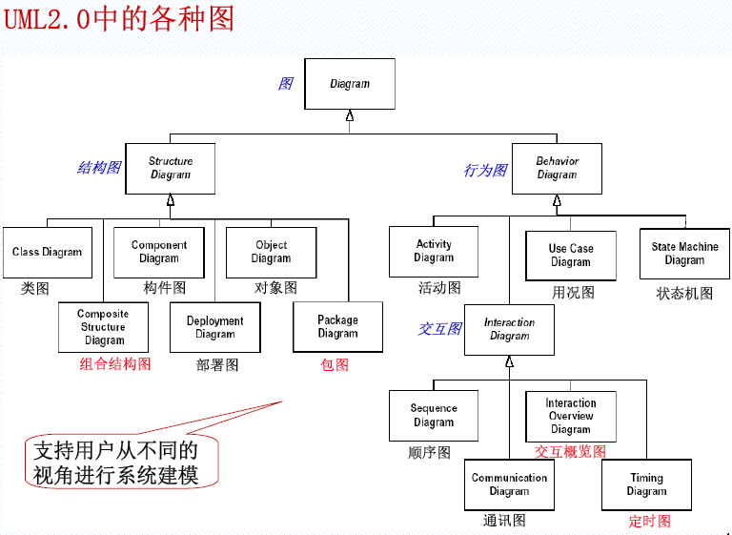
UML建模机制

Slide 12
UML主要的图
1. 用例图
用例(Use Case)用于表示系统所提供的服务，它定义了系统是如何被参与者所使用的。
它描述的是参与者为了使用系统所提供的某一完整功能而与系统之间发生的一段对话。
用例是对一组动作序列的抽象描述，现已成为面向对象软件开发中一个需求分析的最常用工具。
用例实例是在系统中执行的一系列动作，这些动作将生成特定执行者可见的价值结果。

Slide 13
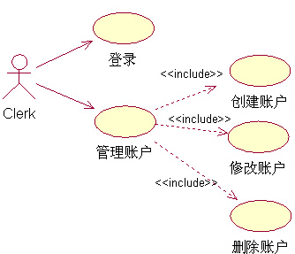
UML主要的图
银行系统的用例图(Use Case diagram)
银行职员用例能够通过该系统进行如下活动：
（1）登录银行系统。银行职员在登录系统时，必须通过系统的身份验证才能进入银行系统主界面进行下一步的操作。
（2）对客户的账户进行管理，包括为客户创建新的账户、修改账户信息和删除账户。

Slide 14
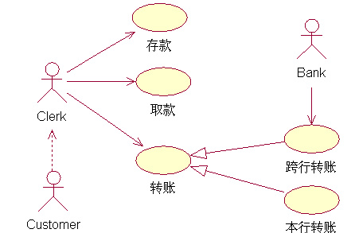
UML主要的图
银行系统的用例图(Use Case diagram)
客户与银行职员之间是依赖的关系，银行职员作为客户代理完成与用例的交互，实现如下具体功能：
（1）存款。用户通过银行职员将钱款存入的自己的账户中。
（2）取款。用户通过银行职员从自己的账户中将钱款取出。
（3）转账。用户通过银行职员将一个账户中的钱款转至其他的账户。
说明：转账既可以是本行转账也可以是跨行转账，所以它们是转账的子用例，它们之间是继承的关系。

Slide 15
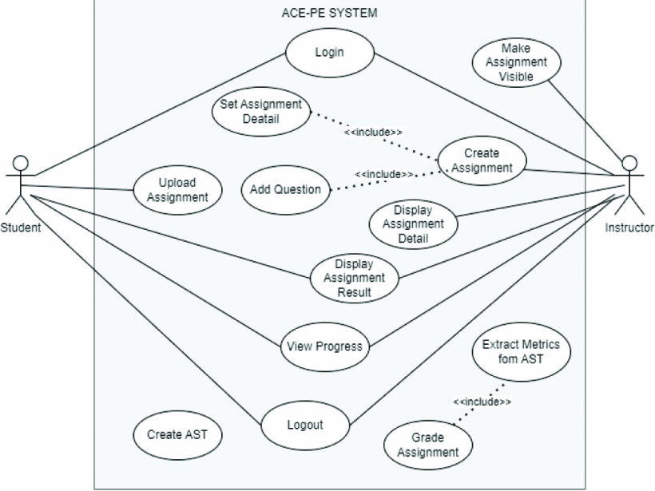
UML主要的图
ACE-PE系统的用例图(Use Case diagram)
ACE-PE: An Automated Code Evaluation Software Tool For Programming Education
学生角色：上传作业、显示作业结果、查看进度等。
教师角色：创建作业、显示作业结果、查看进度、设置作业可见、显示作业细节等。
内部功能：创建AST（Abstract Syntax Tree），作业评级，AST指标提取等。

Slide 16
UML主要的图
2. 类图和对象图
类图（ Class Diagram ）以反映类的结构(属性、操作)以及类间关系为主要目的，描述了软件系统的结构。
类图中的“类”与面向对象语言中的“类”的概念是对应的，是对现实世界中的事物的抽象。
对象图（Objecct Diagram）是类图的实例，用来描述特定运行时刻一组对象之间的关系。

Slide 17
UML主要的图
2. 类图和对象图
类的构成
类由类名、属性和操作三部分构成，类名是必须有的。
如有属性，每一个属性必须有一个名字，还可以包括可见性、数据类型、缺省值等有描述信息。
如有操作，每一个操作也都有一个名字，还可以包括可见性、参数名字、类型、缺省值和返回值类型等描述信息。
属性名称
类名
斜体为抽象类
可见性
-代表private
+代表public
#代表protected
也可以使用图形表示
缺省值
返回值类型
操作名称
斜体为抽象操作
参数列表

Slide 18
UML主要的图
2. 类图和对象图
类间关系
关联关系：表明这两个类的实例之间存在语义上的联系。关联可以具有方向性（单向和双向）。
它用连接两个模型元素的实线表示。一般的关联关系语义较弱。还有两种语义较强的关系，分别是聚合关系与组合关系。
多重性 意义
1 1个并且只有一个
0..*或者* 0到无限
1..* 1到无限

Slide 19
UML主要的图
2. 类图和对象图
类间关系
聚合关系：一种特殊的关联，表示两个类的实例之间存在一种拥有或属于关系，是较弱的“整体—部分”关系，或是逻辑上的“隶属”关系。
整体（上级）类一侧有一个空心菱形的图。
*
1
Person
Company

Slide 20
UML主要的图
2. 类图和对象图
类间关系
组合关系：表明两个类的实例间存在一种包含关系，是比聚合关系更强的“整体—部分”关系，部分对象在任何时候都只能属于一个整体对象。
用实心菱形表示，菱形在整体一侧。

Slide 21
UML主要的图
2. 类图和对象图
类间关系
依赖关系：描述一个元素对另一个元素的依附，被依赖的元素的变化会影响到依赖它的元素。
依赖关系用带箭头的虚线表示，有多种表现形式，例如绑定(bind)、友元(friend)等。
类Memento和类Originator建立了友元依赖关系，以便Originator使用Memento的私有变量state
模板类Stack<T>定义了栈相关的操作；IntStack将参数T与实际类型int绑定，使得所有操作都针对int类型的数据

Slide 22
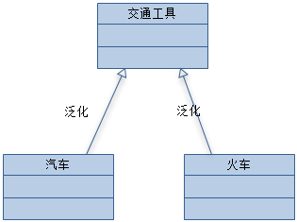
UML主要的图
2. 类图和对象图
类间关系
泛化关系：泛化关系也称为继承关系，这种关系意味着一个元素是另一个元素的特例。
泛化关系用一条带空心三角箭头的实线表示，它从特殊性事物的模型元素指向一般性事物的模型元素。

Slide 23
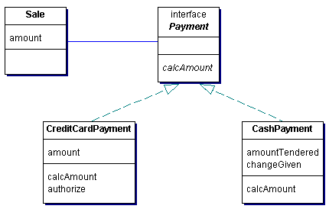
UML主要的图
2. 类图和对象图
类间关系
实现关系：描述一个元素实现另一个元素。通常在接口和实现它们的类或构件之间用到实现关系。
实现关系用一条带空心三角箭头的虚线表示，它从源模型元素指向目标模型元素。

Slide 24
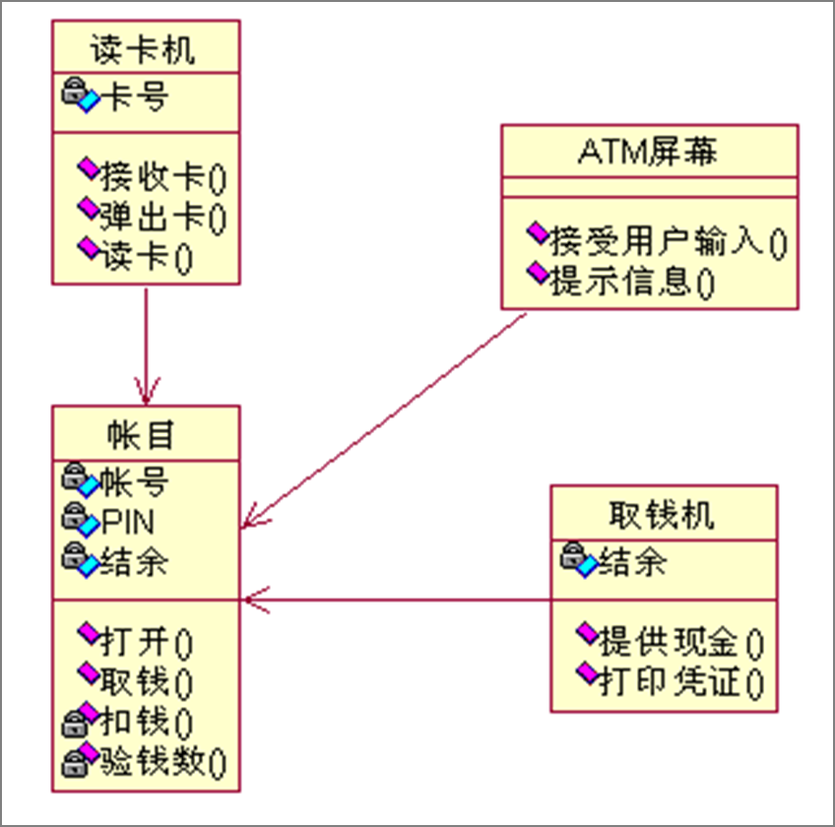
ATM系统取款用例的类图

Slide 25
UML主要的图
3. 顺序图和协作图（通信图）
顺序图（Sequence Diagram）
顺序图表示了对象之间传送消息的时间顺序，用来进行一个场景说明，即一个事务的处理过程。
每一个类元角色用一条生命线来表示—即用垂直线代表整个交互过程中对象的生命期，生命线之间的箭头连线代表消息。
顺序图强调时间或顺序。
协作图（ Collaboration Diagram ）
协作图是一种交互图，主要描述协作对象间的交互和链接以及对象间如何发送接收消息，说明系统的动态情况。
用各个角色的几何排列来表示角色间的关系，附在角色上的箭头代表消息，消息的发生顺序用消息箭头处的编号来说明。
协作图强调上下文，uml 2.0之后更改为通信图。

Slide 26
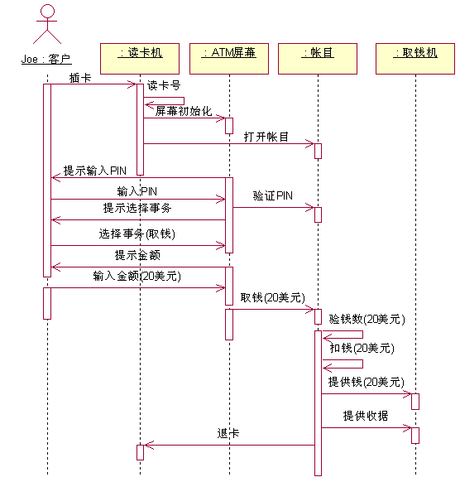
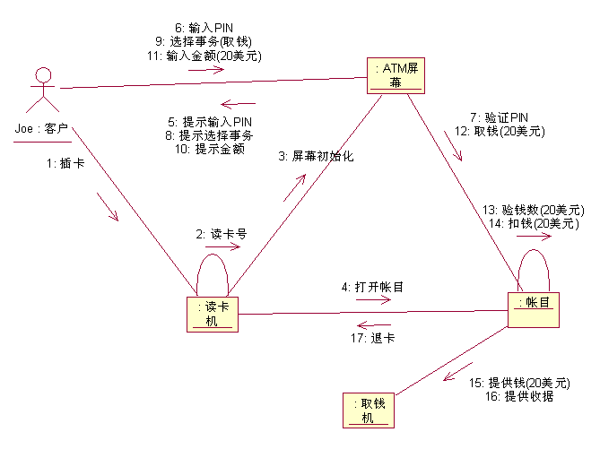
客户从ATM系统中取款的顺序图与协作图

Slide 27
UML主要的图
4. 状态图和活动图
状态图（State Machine Diagram）
状态图说明类对象在它生命期中所有可能的状态以及响应事件所经历的状态迁移。
对一个类对象来说，状态迁移通常是调用了一个可以引起状态发生重要变化的操作的结果。
活动图（ Activity Diagram ）
活动图用来描述事物或对象的活动变化流程，它可看作状态图的特殊形式。特殊性在于活动图中的一个活动结束后将立即进入下一个活动而不需要事件触发活动的转移。
活动图用于描述系统的工作流程和并发行为。活动图被设计用于简化描述一个过程或操作的工作步骤。

Slide 28
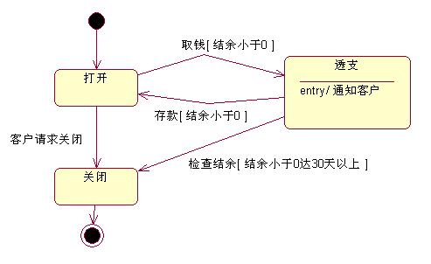
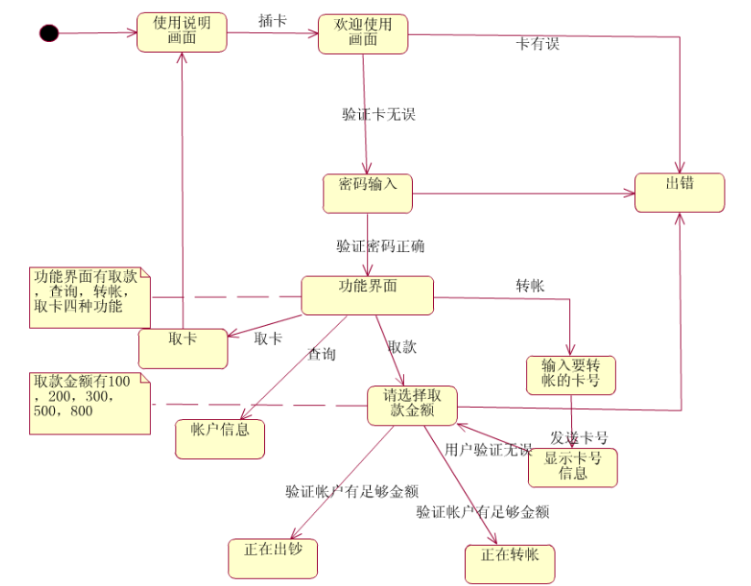
ATM系统中的状态图
账目类的状态图
存取款状态图

Slide 29
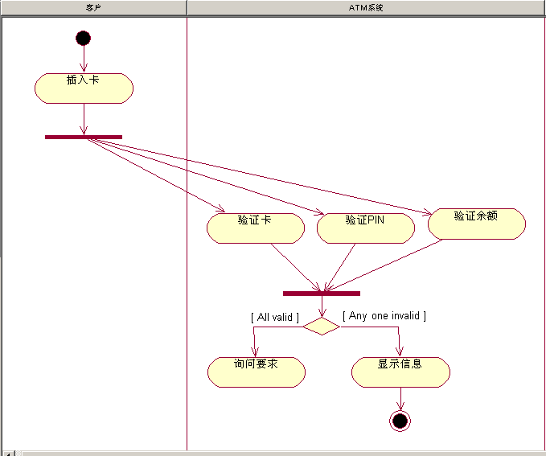
ATM系统中的客户插卡的活动图

Slide 30
UML主要的图
5. 构件图和部署图
构件图（Component Diagram）
构件图描述系统的构件组织以及各种构件之间依赖关系的图。
构件图通过对构件间依赖关系的描述来估计对系统构件的修改给系统可能带来的影响。
部署图（Deployment Diagram）
部署图描述位于节点实例上的运行构件实例的安排。
节点是一组运行资源，如计算机、设备或存储器。这个视图允许评估分配结果和资源分配。

Slide 31
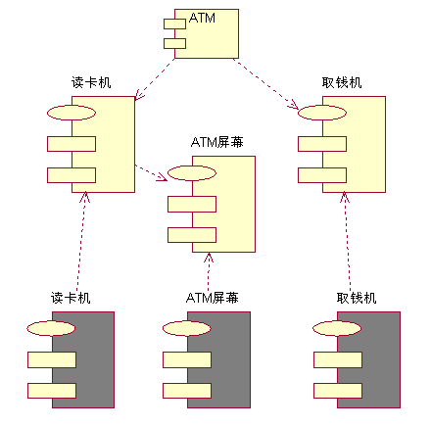
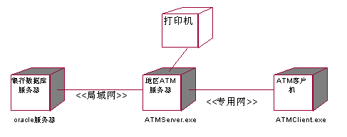
ATM系统的构件图和部署图

Slide 32
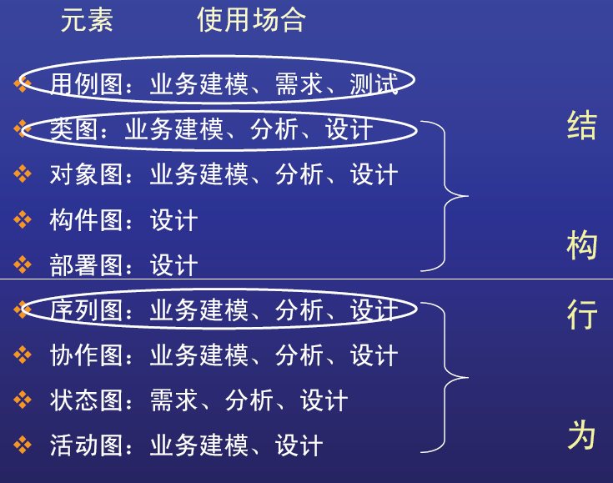
UML图的主要应用场合

